Slide 1

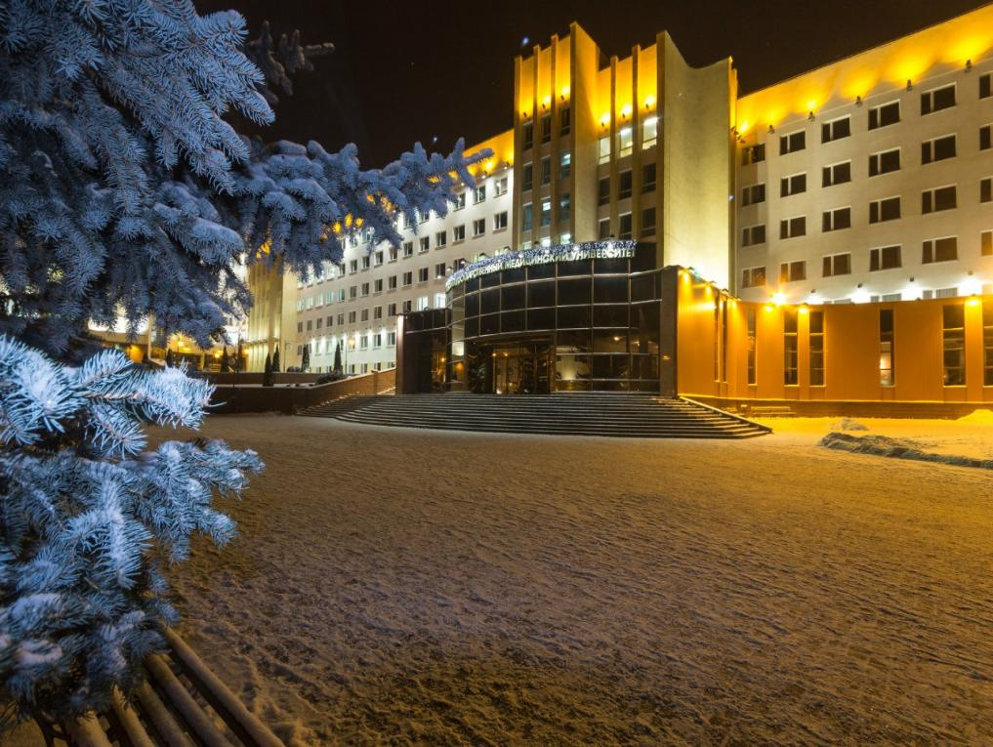
Вас приветствует Витебский государственный медицинский университет
2018 г.

Slide 2
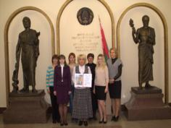
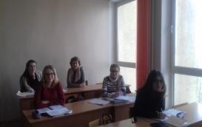
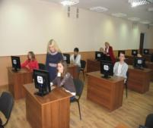
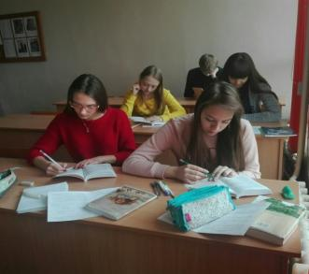
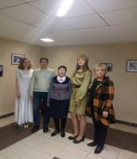
Факультет профориентации и довузовской подготовки
Кафедра
русского
и белорусского
языков

Slide 3
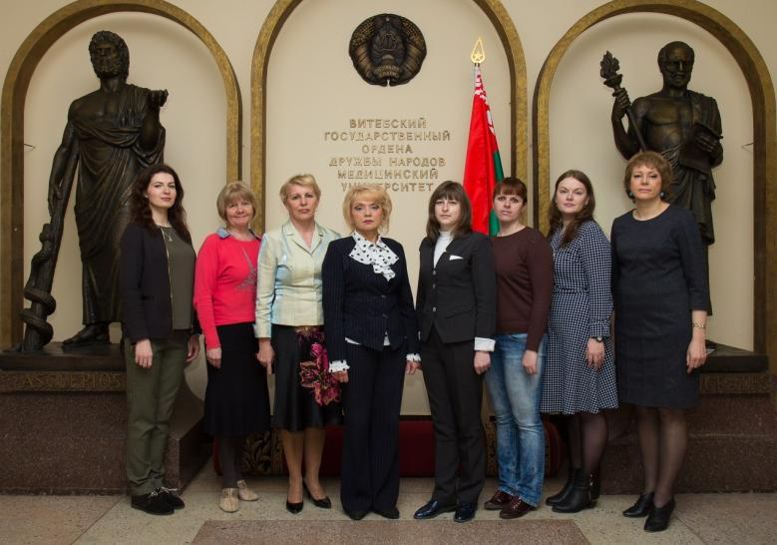
Преподавательский состав

Slide 4
Формообразующие морфемы
Они не включаются в основу
1. Окончания: земля – землей, зимний – зимнему
2. Суффиксы инфинитива –ть, -ти, -чь: чита-ть, бере-чь, нес-ти
3. Суффикс прошедшего времени ∅, -л: прише-л, смог∅
4. Все суффиксы причастий и деепричастий: игра-я, игра-вш-ий
5. Суффиксы сравнительной и превосходной степеней прилагательных и наречий: красиве-ее, красив-ейш-ий
6. Постфикс –те повелительного наклонения глагола: прикаж-и-те
Словообразовательные морфемы
1. Приставка: про-считать ← считать, на-копить ← копить
2. Суффикс: кофт-очк-а ← кофта, трав-ян-ой ← трава, курточ-к-а ← куртк-а, трост-очк-а ← трость, кост-очк-а ← кость, кист-очк-а ← кисть
3. Соединительная морфема: кашевар, столетие, светофор
4. Постфикс: улыбать-ся, кто-то, как-либо, что-нибудь

Slide 5
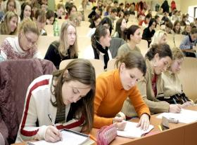
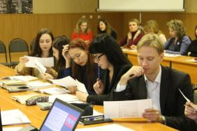
Дневное отделение
Белорусский язык
Русский язык
систематическая ежедневная подготовка к ЦТ практикумы обучающие тренажёры контрольные тренажёры тематические тесты контрольные тесты репетиционное тестирование on-line тестирование on-line и off-line консультации

Slide 6
Белорусский язык
Русский язык
ВЕЧЕРНЕЕ ОТДЕЛЕНИЕ (9-ЫЙ кл., 10-ЫЙ кл.)
ЗАОЧНОЕ ОТДЕЛЕНИЕ
ИНДИВИДУАЛЬНОЕ ОБУЧЕНИЕ
ДИСТАНЦИОННОЕ ОБУЧЕНИЕ (СИСТЕМА MOODLE)
ТЕМАТИЧЕСКОЕ РЕПЕТИЦИОННОЕ ТЕСТИРОВАНИЕ (НА БЛАНКАХ, ОНЛАЙН)

Slide 7
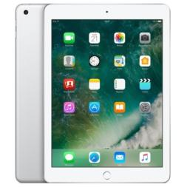

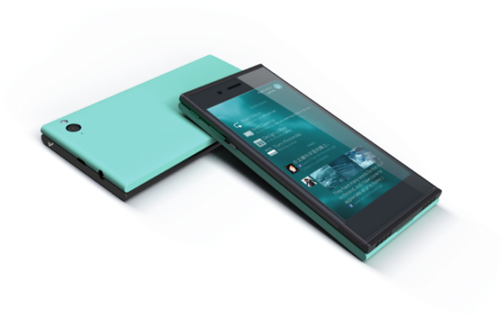
Moodle – это виртуальная обучающая среда через компьютер ноутбук планшет смартфон Iphone ipad

Slide 8

Moodle
ТЕОРЕТИЧЕСКИЙ МАТЕРИАЛ
АУДИОУРОКИ
ВИДЕОУРОКИ
ТЕСТЫ ПО РАЗДЕЛАМ
ИНТЕРАКТИВНЫЕ ТЕСТЫ

Slide 9
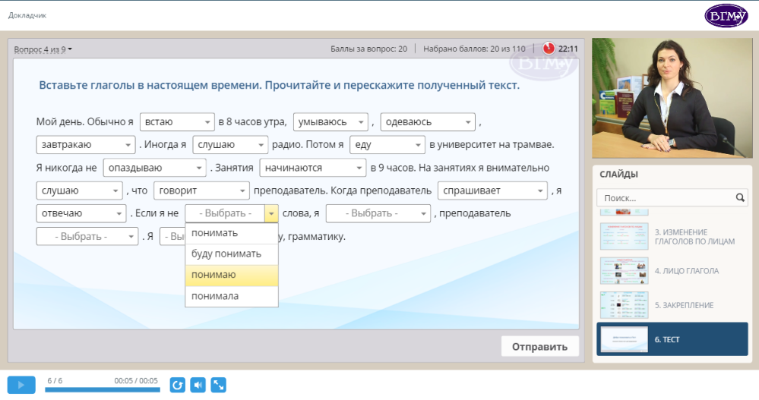
Интерактивные тесты

Slide 10
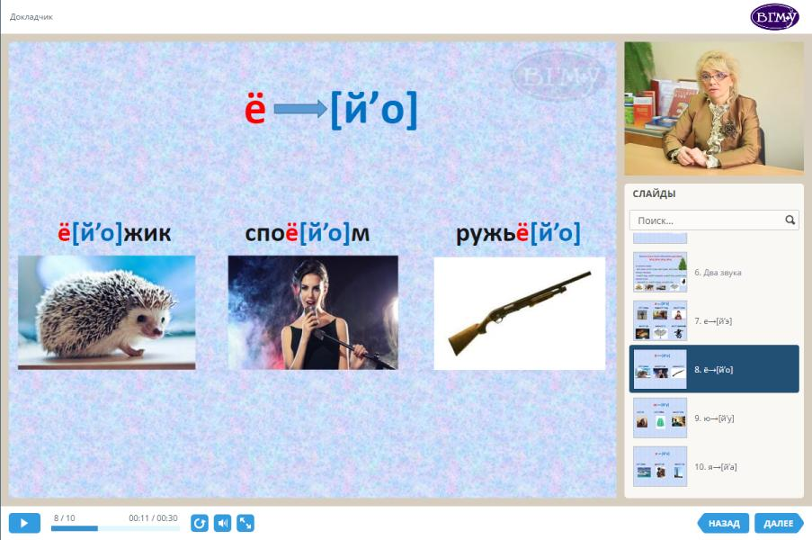
Видеоуроки

Slide 11


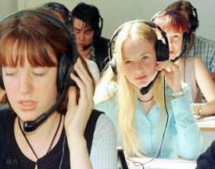
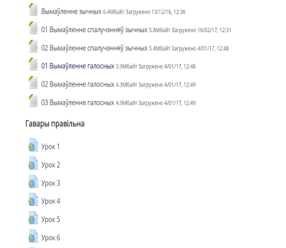
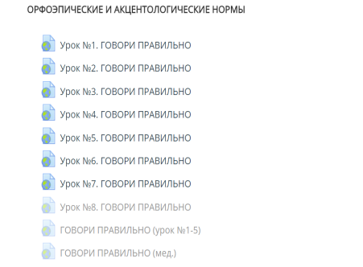
АУДИОУРОКИ

Slide 12

Онлайн-тестирование в системе Moodle
приближено к ЦТ
включает основные и проблемные вопросы ЦТ
выполняется в сети Интернет
содержит презентацию с ответами и комментариями
даёт две попытки прохождения теста

Slide 13
Учебно-методический центр
Белорусский язык
Русский язык
Онлайн и офлайн-консультации
Тематическое репетиционное онлайн-тестирование
Тематическое консультирование
Семинары для учителей русского и белорусского языков

Slide 14



Выездные презентации
Профильное консультирование школьников
Тематическое консультирование выпускников школ по вопросам ЦТ
Профильное видео- и аудиоконсультирование школьников
Заочное путешествие в профессию

Slide 15
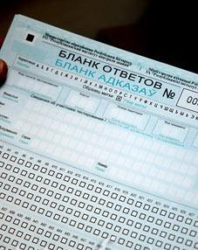
Тестирование на бланке ответов
приближено к ЦТ
содержит основные и проблемные вопросы ЦТ
выполняется в аудитории университета
включает презентацию с ответами и комментариями

Slide 16

Приглашаем!
17 марта 2018 года
состоится
2-ой этап тематического репетиционного тестирования по русскому и белорусскому языкам

Slide 17

Приглашаем!
24 марта 2018года
состоится
2-ой этап тематического репетиционного онлайн-тестирования по русскому и белорусскому языкам

Slide 18
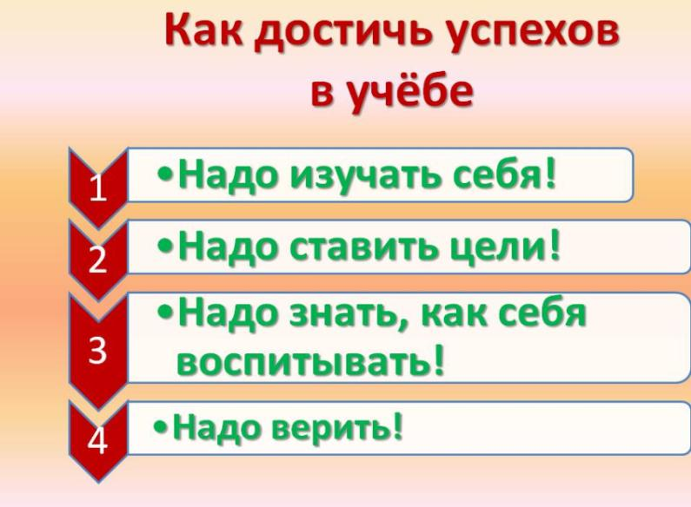

Slide 19
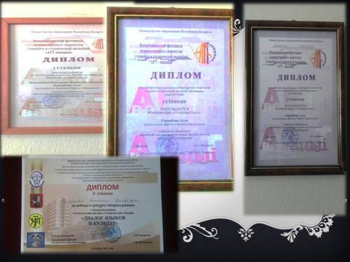
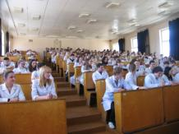
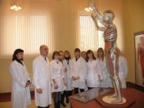
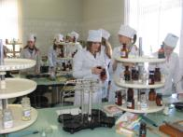
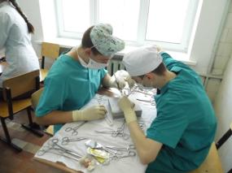
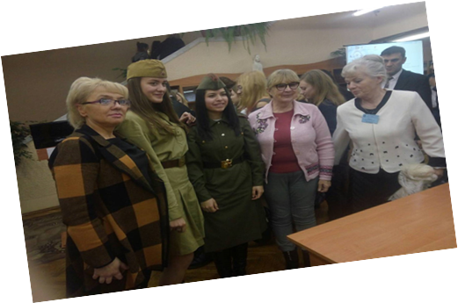

Slide 20
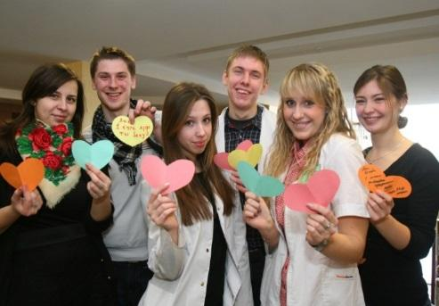
Ждем вас в нашем университете

Slide 21


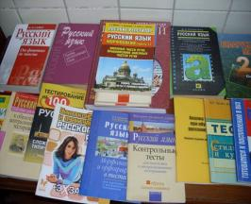


амонимы
лексикография
синонимы
паронимы
омоформы
омофоны
омографы
Спасибо за внимание
фразеология -

